Slide 1
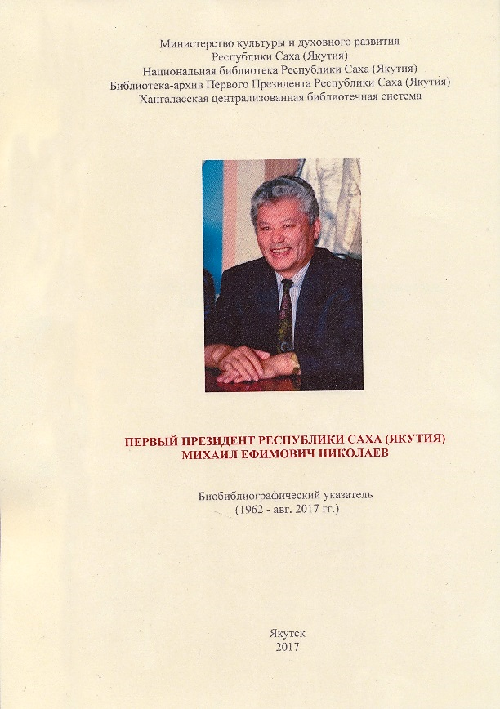
Министерство культуры и духовного развития
Республики Саха (Якутия)
Национальная библиотека Республики Саха (Якутия)
Библиотека-архив Первого Президента Республики Саха (Якутия)
Хангаласская централизованная библиотечная система
Первый Президент Республики Саха (Якутия)
МИХАИЛ ЕФИМОВИЧ НИКОЛАЕВ
Биобиблиографический указатель
(1962 - авг. 2017 гг.)

Slide 2
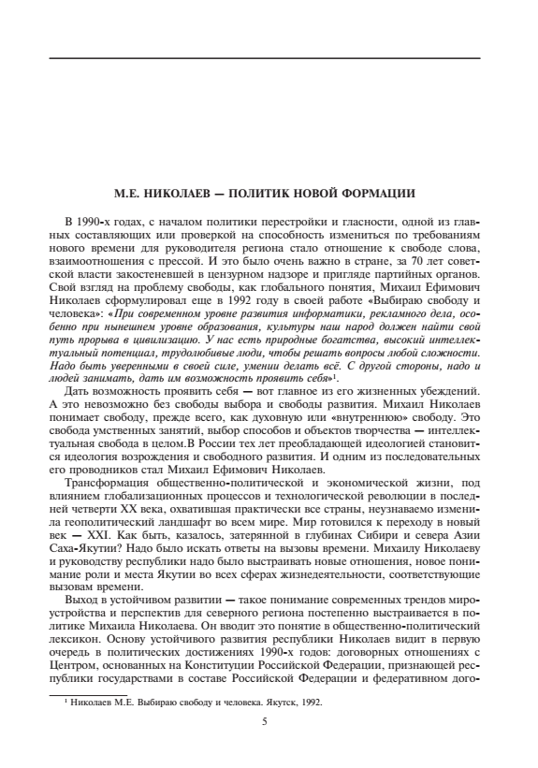
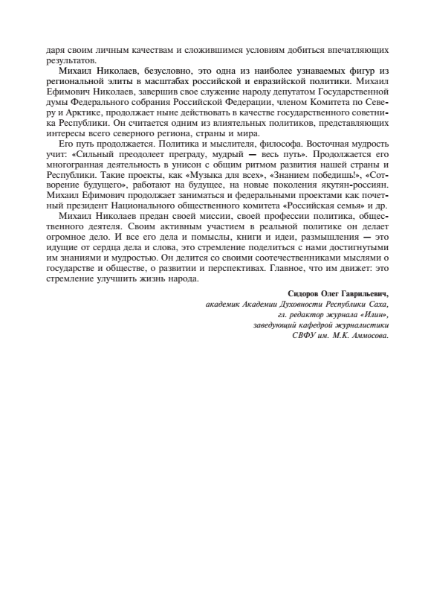
Указатель предваряет вступительная статья академика Академии Духовности Республики Саха (Якутия), главного редактора журнала «Илин», заведующего кафедрой журналистики СВФУ им. М.К. Аммосова О. Г. Сидорова “М.Е. Николаев - политик новой информации”.

Slide 3
Биобиблиографический указатель литературы отражает основные этапы жизни и деятельности М.Е. Николаева, начиная с 1962 по август 2017 гг., содержит 5008 названий библиографических записей.
Указатель состоит из 4 разделов :
I. Труды М. Е. Николаева
II. Официальные документы за подписью М.Е. Николаева
III. Литература о жизни и деятельности
IV. Творческие идеи и реальные дела М.Е. Николаева

Slide 4
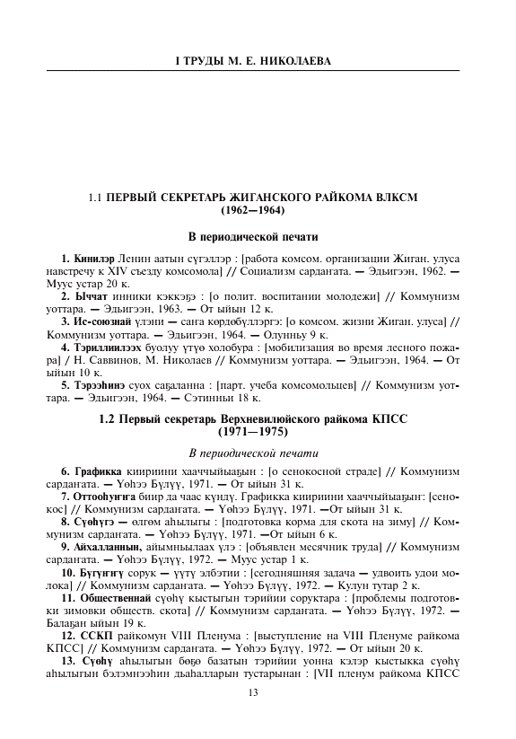
I. Труды М.Е. Николаева
1.1 Первый секретарь Жиганского райкома ВЛКСМ (1962- 1964)
1.2 Первый секретарь Верхневилюйского райкома КПСС (1971-1975)
1.3 Заместитель Председателя Совета Министров ЯАССР (1975-1979). Министр сельского хозяйства ЯАССР (1979-1985)
1.4 Секретарь Якутского обкома КПСС (1985-1989)
1.5 Председатель Президиума Верховного Совета Якутской-Саха ССР (1989-1990)
1.6 Председатель Верховного Совета Якутской-Саха ССР (1990-1991)
1.7 Президент Республики Саха (Якутия) (1991-2002)
1.8 Заместитель Председателя Совета Федерации Федерального Собрания Российской Федерации (2002–2010)
1.9 Депутат Государственной Думы Федерального Совета РФ VI созыва, Государственный советник Республики Саха (Якутия) (2011–2017)

Slide 5
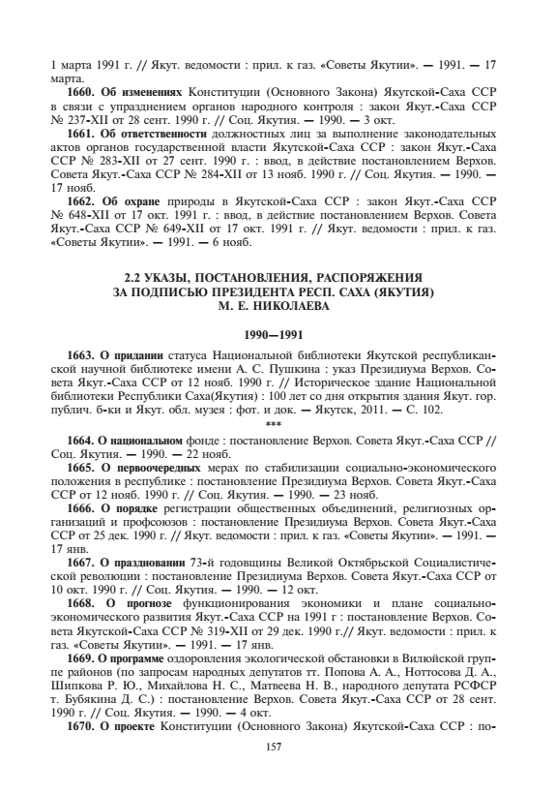
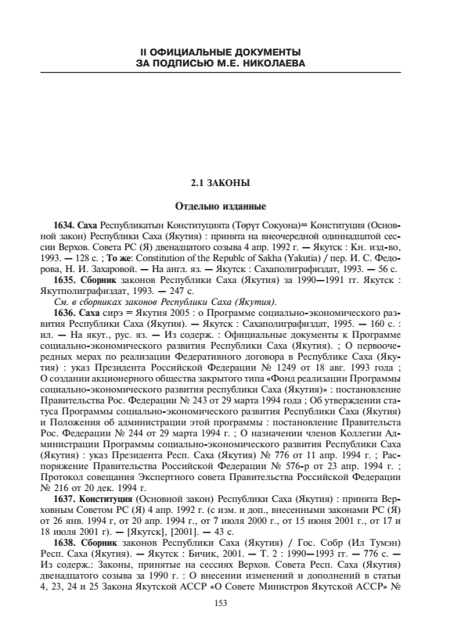
II. Официальные документы за подписью М.Е. Николаева
2.1 Законы
2.2 Указы, постановления, распоряжения

Slide 6
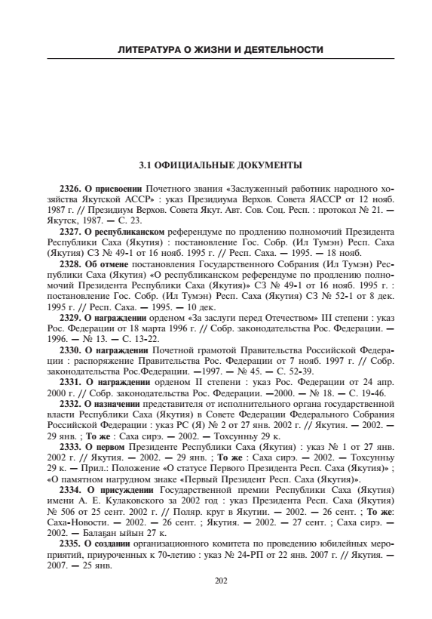
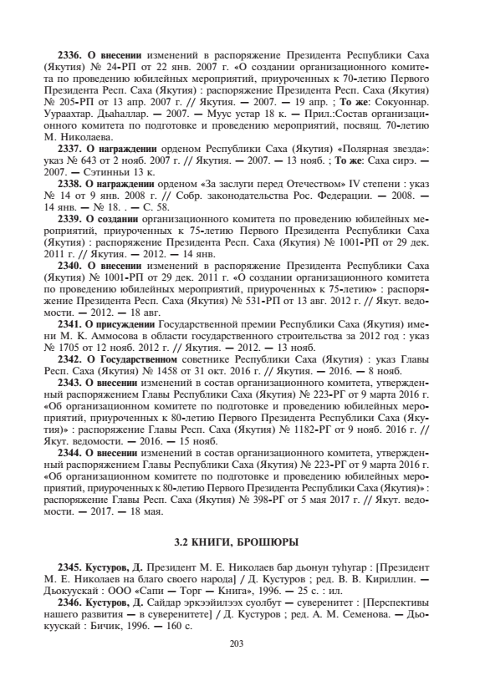
III. Литература о жизни и деятельности М.Е. Николаева
3.1 Официальные документы
3.2 Книги
3.3 Статьи
3.3.1 В сборниках и продолжающихся изданиях
3.3.2 В периодической печати
3.4 Аудио-видеодокументы
3.5 Электронные ресурсы

Slide 7
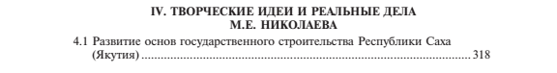
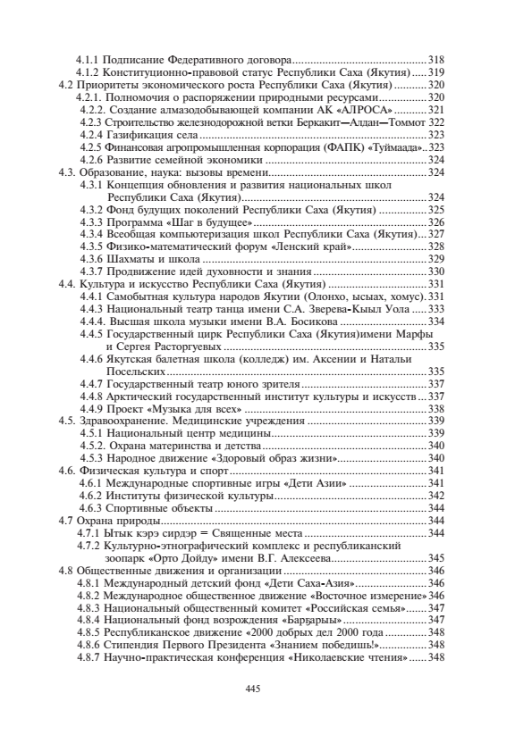
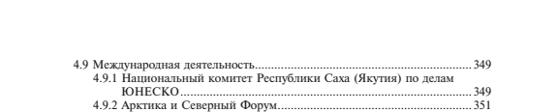
IV. Творческие идеи и реальные дела М.Е. Николаева
4.1 Развитие основ государственного строительства Республики Саха (Якутия)
4.2 Приоритеты экономического роста Республики Саха (Якутия)
4.3 Образование, наука: вызовы времени
4.4 Культура и искусство Республики Саха (Якутия)
4.5 Здравоохранение. Медицинские учреждения
4.6 Физическая культура и спорт
4.7 Охрана природы.
4.8 Общественные движения и организации
4.9 Международная деятельность

Slide 8
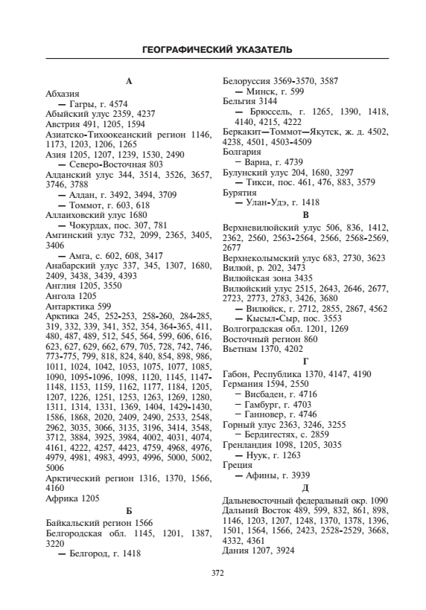
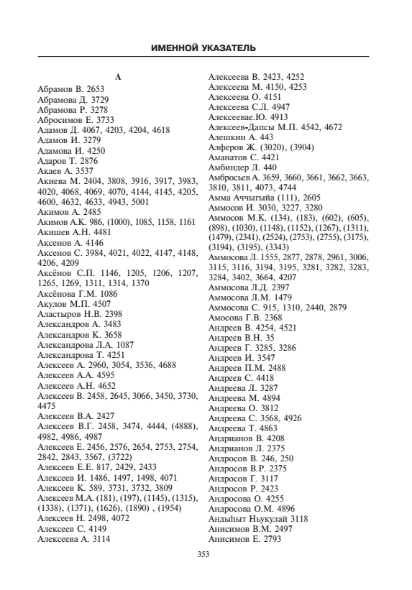
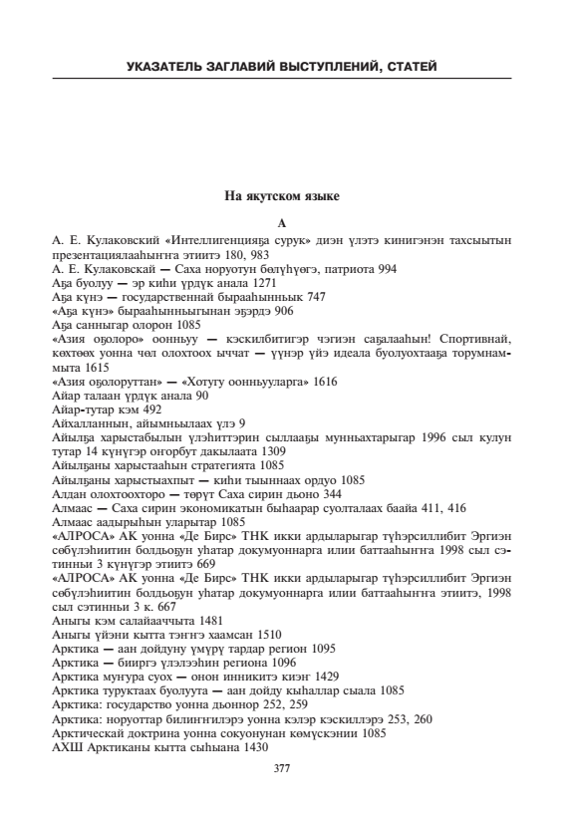
Вспомогательные указатели
Именной
Географический
Указатель заглавий трудов М. Е. Николаева

Slide 9
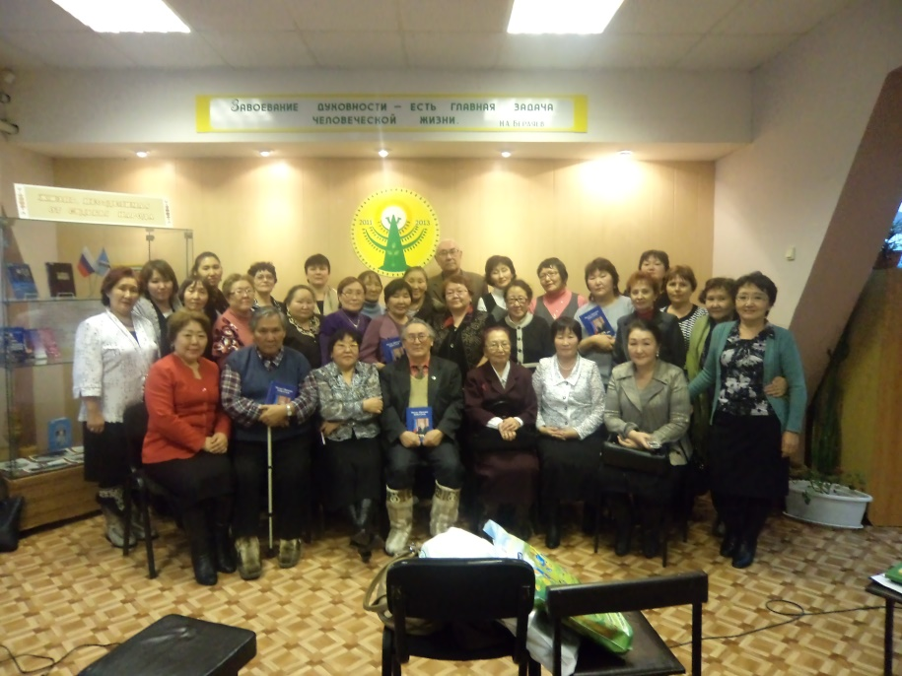
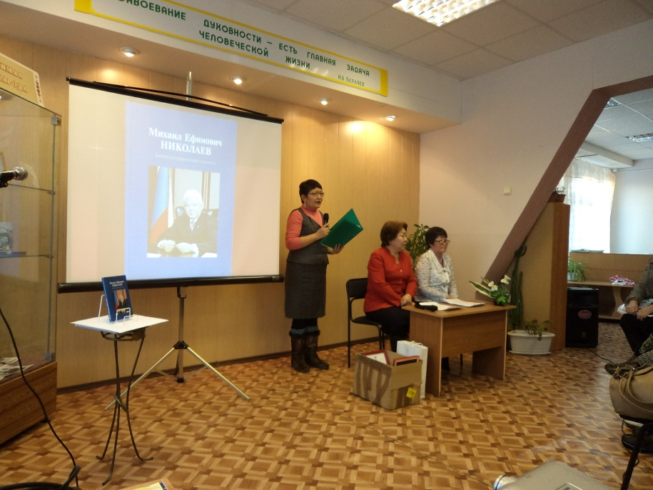
Презентация указателя

Slide 10
